Slide 1

ПРЕЗЕНТАЦИЯ ПО
ЛЕКСИЧЕСКОЙ ТЕМЕ «ПРАЗДНИК 8 МАРТА»
Учитель-логопед МБДОУ № 22 Скрипникова Т.В.

Slide 2
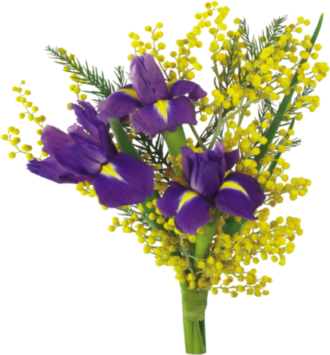
ЛЕКСИЧЕСКАЯ ТЕМА «ПРАЗДНИК 8 МАРТА»
Рекомендуется: побеседовать с ребенком о празднике 8 Марта, спросить, что это за праздник, кого поздравляют в этот день; научить ребенка словам поздравления, которые он должен будет сказать в этот день маме, бабушке, сестре и другим женщинам; побеседовать с ребенком о женских профессиях (врача, портнихи, учительницы, повара, парикмахера).

Slide 3
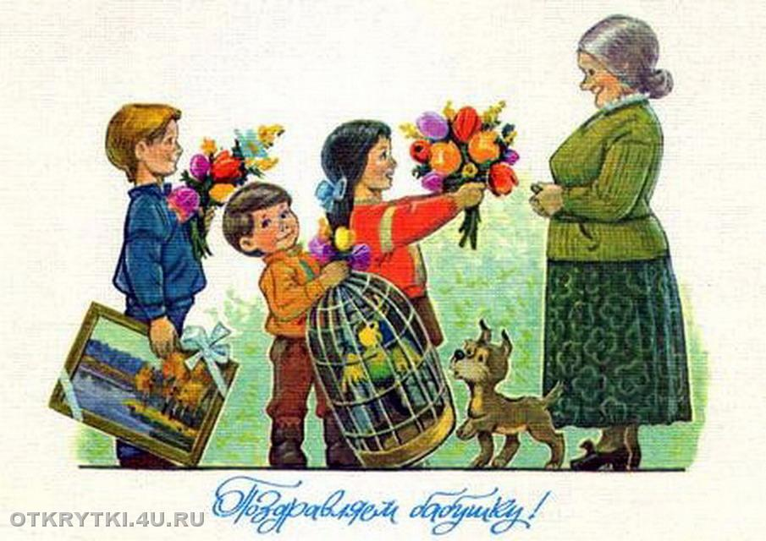
Ответь на вопрос: «Почему в этот день поздравляют мам и бабушек?»

Slide 4
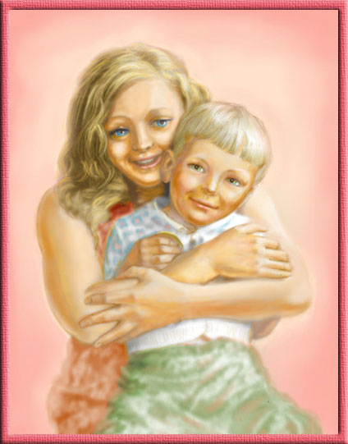
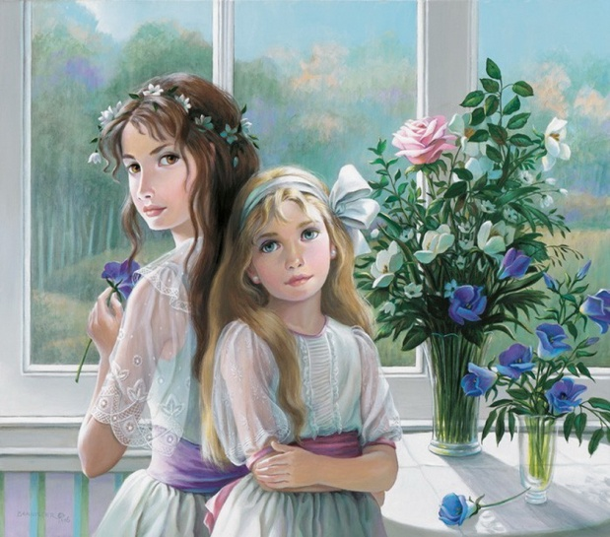
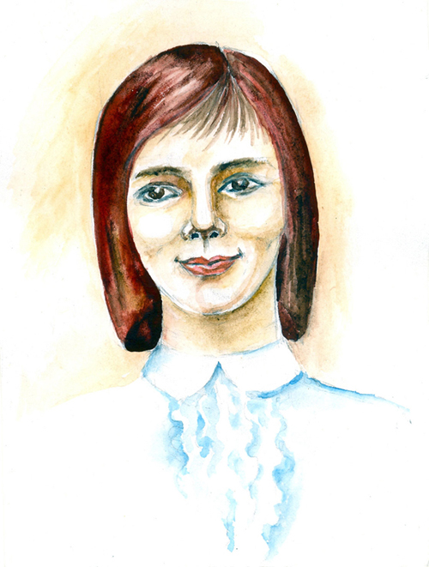
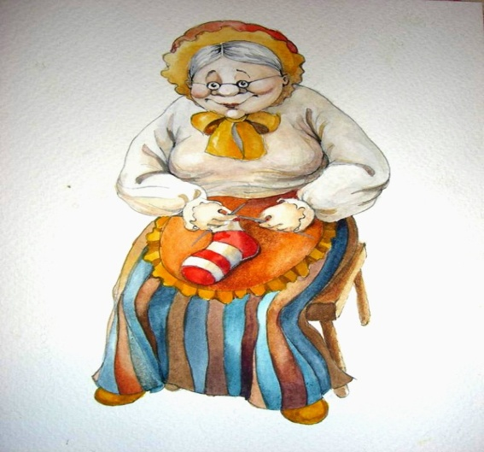
Игра «Подбери слова» - упражнение в подборе прилагательных к именам существительным. Мама (какая?) – добрая, заботливая, красивая, ласковая, …………
Бабушка (какая?) - …, …, …, …, … . Сестра (какая?) - …, …, …, .., …, … . Тётя (какая?) - …, …, …, …, … .

Slide 5
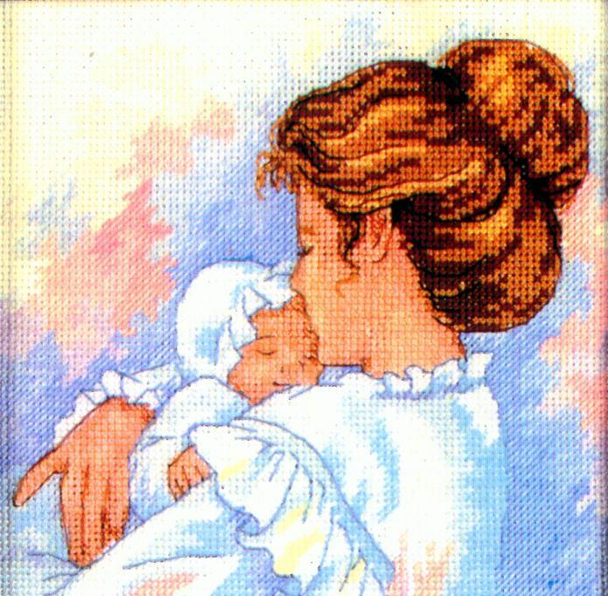
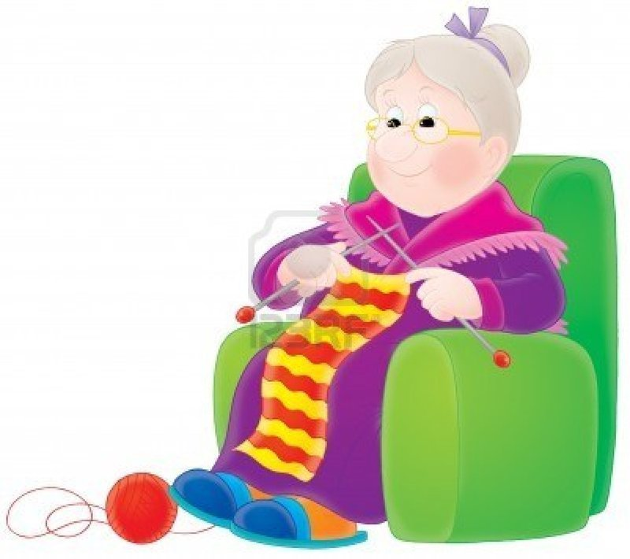
Игра «Чей? Чья? Чьи?» - упражнение в образовании притяжательных прилагательных.
Сумка мамы (чья?) мамина.
Телефон (чей?) …… .
Туфли (чьи?) …… .
Кофта бабушки (чья?) бабушкина.
Халат (чей?) …… .
Тапочки (чьи?) …….. .

Slide 6
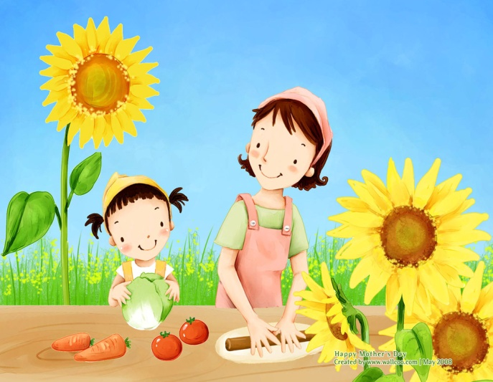
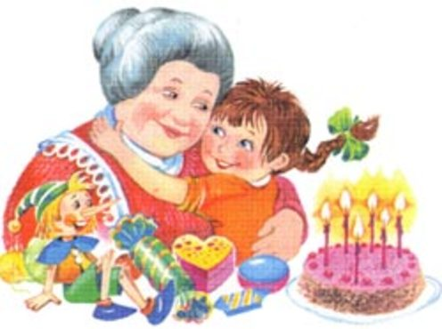

Игра «Родные слова» - упражнение в подборе родственных слов.
Мама – мамочка, мамуля, …, …, … . Бабушка – бабуля, …, …, … .
Сестра – сестричка, …, … .

Slide 7
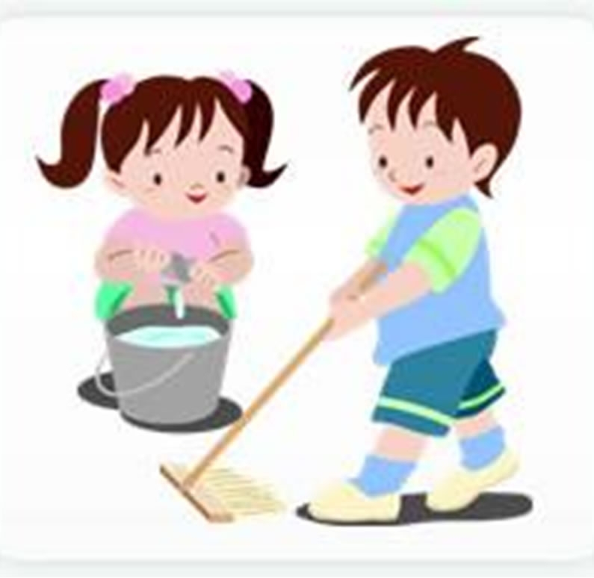
Игра «Помощник» - изменение глаголов по временам.
Я мою пол. Я буду мыть пол. Я вымыл пол. Я стираю белье. ……….. . ………….. . Я подметаю пол. …… . ……….. . Я мою посуду. ………. . ………….. .

Slide 8
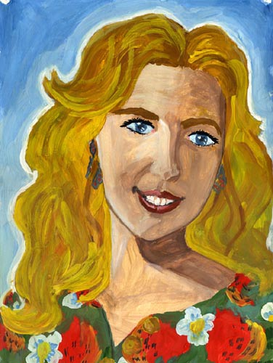
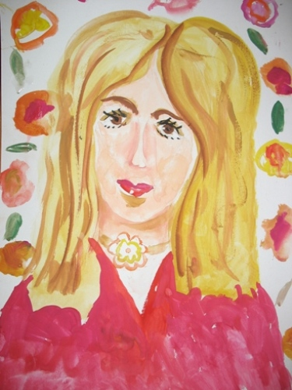
Нарисовать портрет мамы (карандашами).
Составить рассказ о маме (4-6 предложений).

Slide 9
Литература:
Коноваленко В.В., Коноваленко С.В. Развитие связной речи. Фронтальные логопедические занятия в подготовительной к школе группе для детей с ОНР по лексико-семантической теме «Человек: я, мой дом, моя семья, моя страна» - М.: «Издательство ГНОМ и Д», 2003. - 64 с. (Практическая логопедия.)
Смирнова Л.Н. Логопедия в детском саду. Занятия с детьми 6-7 лет с общим недоразвитием речи. Пособие для логопедов, дефектологов и воспитателей. – М.: «Мозаика-Синтез», 2007. – 96 с.
Граб Л.М. Тематическое планирование коррекционной работы в логопедической группе для детей 5-6 лет с ОНР/ Л.М. граб. – М.6 «Издательство Гном и Д», 2005. – 56 с.

